Slide 1
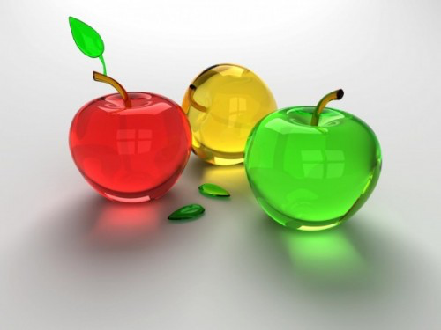
Endodontik Tedavide Kullanılan Aletler

Slide 2
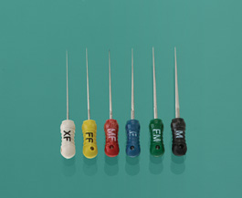
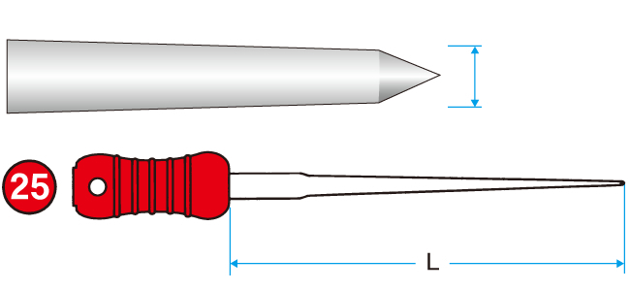
PARMAK SPREADER
Kanal dolumu sırasında güta perkayı kondanse etmeye yarar
Parmakla kullanılır
Pürüzsüz ve sivri uçludur
Keskin tıbbi atık kovasına atılır
Elle kullanılan tipi de vardır

Slide 3
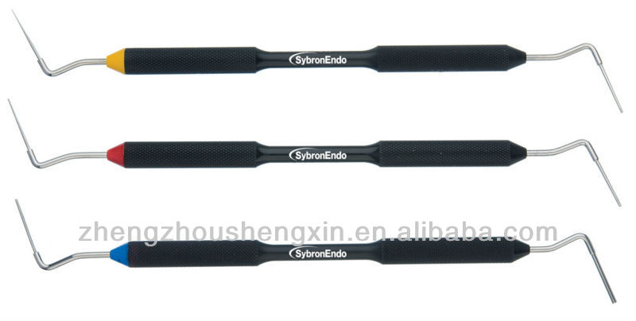
ENDODONTİK PLUGGER
Güta perka veya çeşitli materyalleri kanala kondanse etmeye yarar
Farklı çapta uçları vardır
Parmak veya el aleti olanları vardır

Slide 4
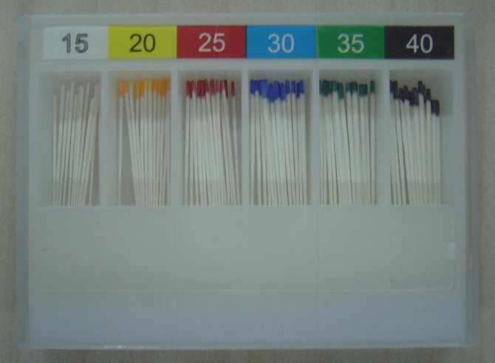
PAPER POİNT (KAĞIT KON)
Kanalın içini kurulamak için kullanılır
Standart tip: endodontik eğelerle aynı ISO sınıflamasını takip eder
Farklı açılarda farklı tipleri vardır

Slide 5
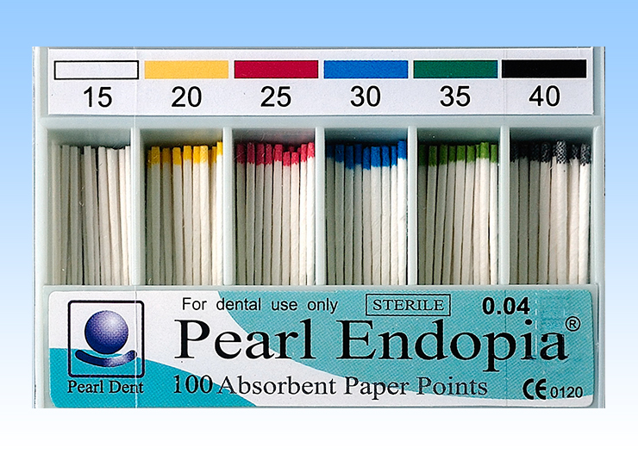
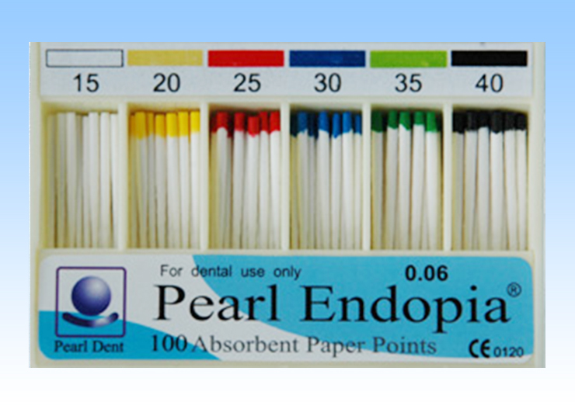

Slide 6
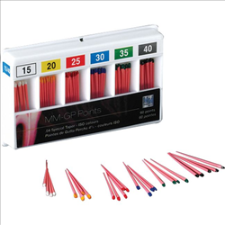
GÜTA PERKA KONLAR
Kök kanalını doldurmaya yarayan konlardır
Standart tip: endodontik eğelerle aynı ISO sınıflamasını takip eder
Farklı açılarda olan tipleri vardır

